Slide 1
二流近似を用いた 地球大気の放射伝達計算
流体地球物理学教育研究分野
1863426S 田村 笙

Slide 2
発表の流れ
１研究目的
２計算式の導出
３計算式の検討
４まとめ

Slide 3
１研究目的
多くの気候モデルにおいて放射伝達過程が考慮される
気候モデルのシミュレーション時間短縮のため, 放射伝達計算の高速化が必要
→放射伝達計算を高速に行うための計算式を考え, 検証する

Slide 4
２計算式の導出
方針
光学的特性が一様な大気を仮定
太陽放射を想定
放射伝達方程式を二流近似する.
大気上端および下端での上向き, 下向き放射フラックスの計算式を考える.
一様な大気

Slide 5

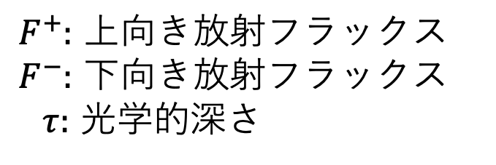
２計算式の導出
二流近似
放射伝達方程式を, 上向き及び下向きフラックスに関する二つの微分方程式に近似.
二流近似方程式
$$\frac{\text{d}F^{+}}{\text{d}τ}=γ_{1}F^{+}−γ_{2}F^{−}−S^{+}$$
$$\frac{\text{d}F^{−}}{\text{d}τ}=γ_{2}F^{+}−γ_{1}F^{−}+S^{−}$$
$F^{+}:$ 上向き放射フラックス
$F^{−}:$ 下向き放射フラックス
$τ:$ 光学的深さ

Slide 6

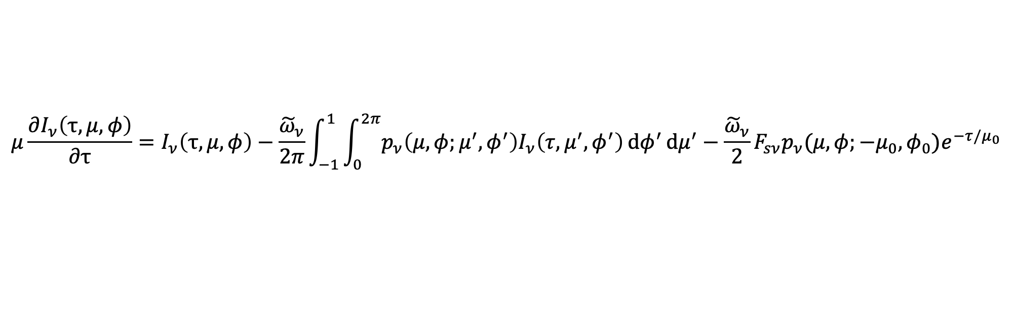
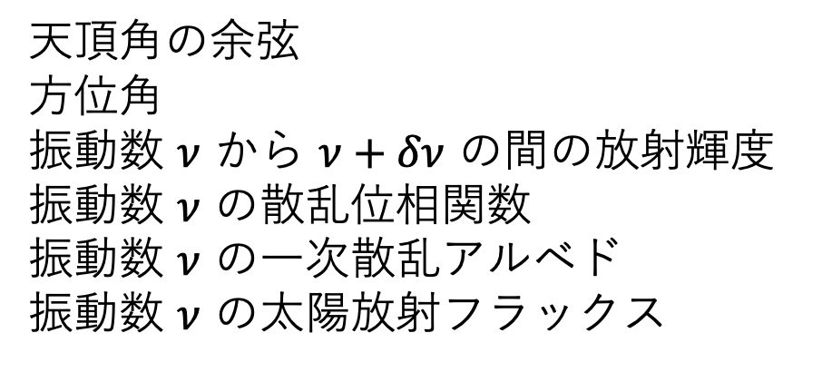



２計算式の導出
平行平面大気の放射伝達方程式
$$μ\frac{∂I_{ν}\left(τ,μ,φ\right)}{∂τ}=I_{ν}\left(τ,μ,φ\right)−\frac{{\tilde{ω}}_{ν}}{2π}\int_{−1}^{1}{\int_{0}^{2π}{p_{ν}\left(μ,φ;μ^{′},φ^{′}\right)I_{ν}\left(τ,μ^{′},φ^{′}\right)}\text{d}φ^{′}}\text{d}μ^{′}−\frac{{\tilde{ω}}_{ν}}{2}F_{sν}p_{ν}(μ,φ;−μ_{0},φ_{0})e^{−τ/μ_{0}}$$
$μ:$
$φ:$
$I_{ν}:$
$p_{ν}:$
${\tilde{ω}}_{ν}:$
$F_{sν}:$
天頂角の余弦
方位角
振動数 $ν$ から $ν+δν$ の間の放射輝度
振動数 $ν$ の散乱位相関数
振動数 $ν$ の一次散乱アルベド
振動数 $ν$ の太陽放射フラックス
$$({−μ}_{0},φ_{0})$$
$$(μ^{′}, φ^{′})$$
$$(μ,φ)$$

Slide 7


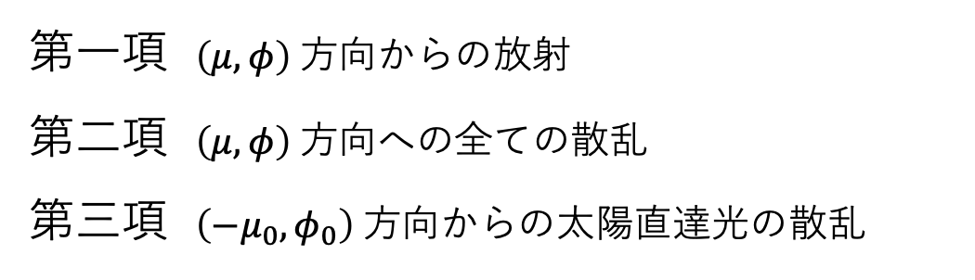
２計算式の導出
平行平面大気の放射伝達方程式
$$μ\frac{∂I_{ν}\left(τ,μ,φ\right)}{∂τ}=I_{ν}\left(τ,μ,φ\right)−\frac{{\tilde{ω}}_{ν}}{2π}\int_{−1}^{1}{\int_{0}^{2π}{p_{ν}\left(μ,φ;μ^{′},φ^{′}\right)I_{ν}\left(τ,μ^{′},φ^{′}\right)}\text{d}φ^{′}}\text{d}μ^{′}−\frac{{\tilde{ω}}_{ν}}{2}F_{sν}p_{ν}(μ,φ;−μ_{0},φ_{0})e^{−τ/μ_{0}}$$
$$({−μ}_{0},φ_{0})$$
第一項 $\left(μ, φ\right)$方向からの放射
第二項 $\left(μ, φ\right)$方向への全ての散乱
第三項 $\left(−μ_{0}, φ_{0}\right)$方向からの太陽直達光の散乱
$$(μ^{′}, φ^{′})$$
※添字 $ν$ は今後省略
$$(μ,φ)$$

Slide 8
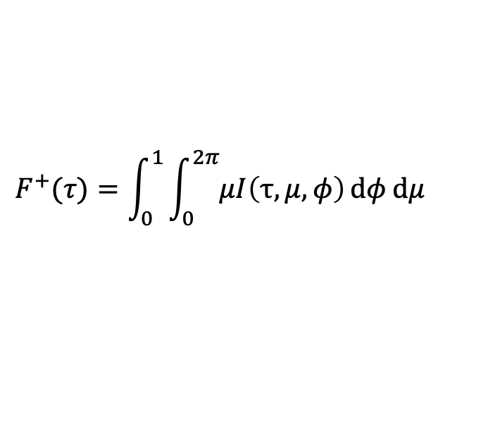
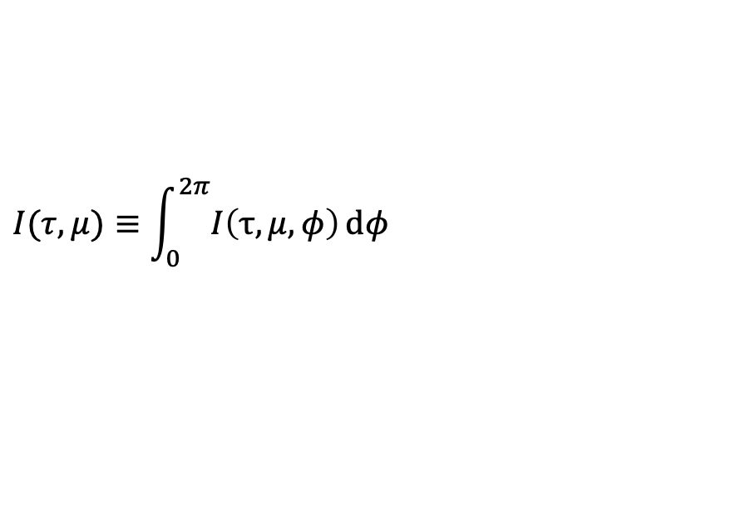
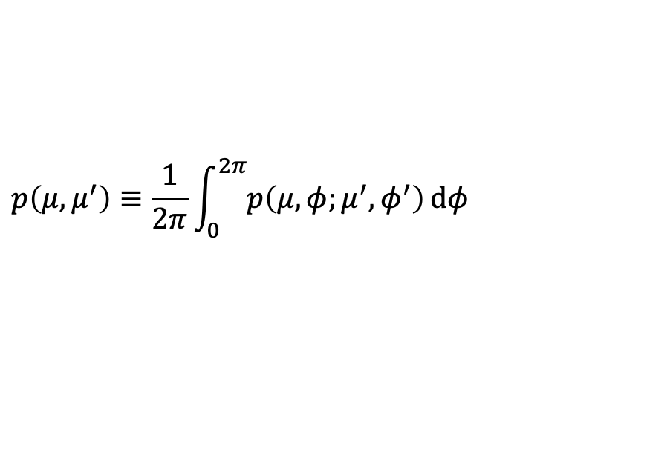
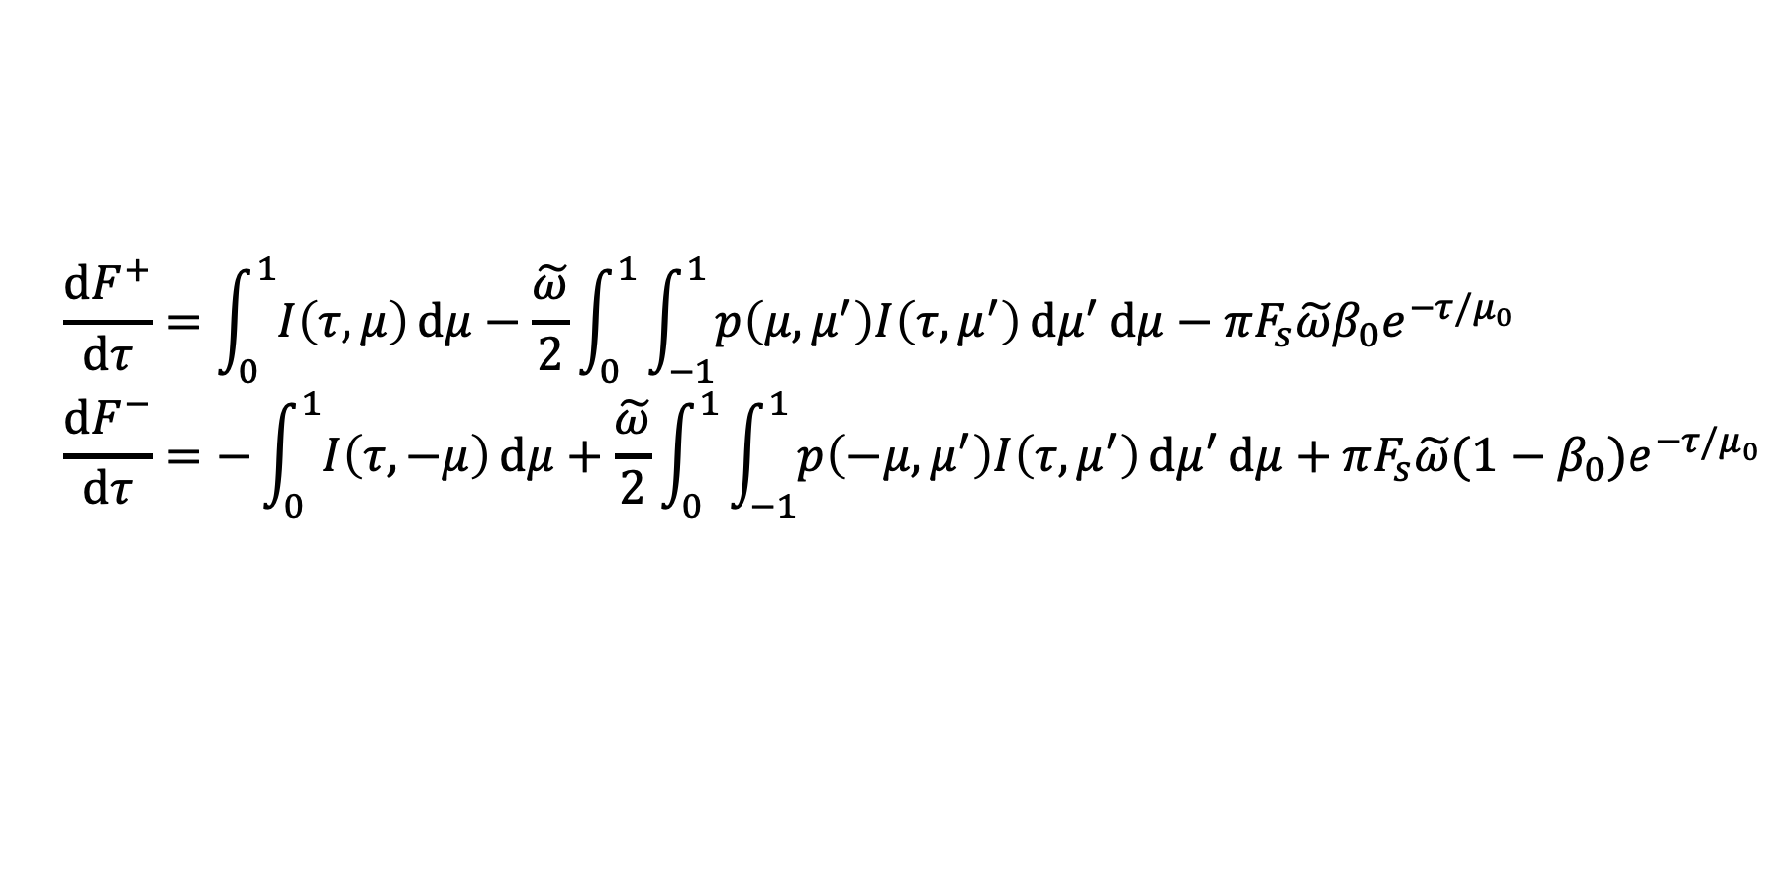
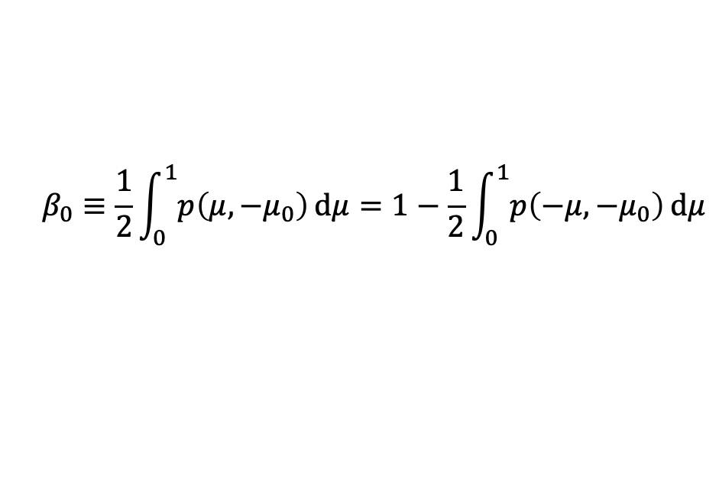
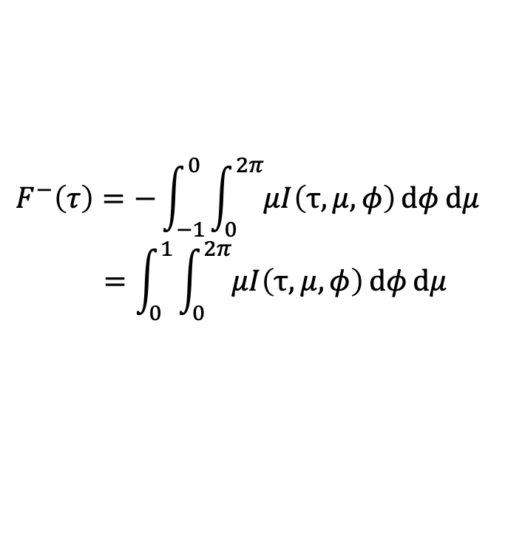
２計算式の導出
放射伝達方程式を$φ, μ$について積分
$$\frac{\text{d}F^{+}}{\text{d}τ}=\int_{0}^{1}{I\left(τ,μ\right)}\text{d}μ−\frac{\tilde{ω}}{2}\int_{0}^{1}{\int_{−1}^{1}{p\left(μ,μ^{′}\right)I\left(τ,μ^{′}\right)}\text{d}μ^{′}}\text{d}μ−πF_{s}\tilde{ω}β_{0}e^{−τ/μ_{0}}$$
$$\frac{\text{d}F^{−}}{\text{d}τ}=−\int_{0}^{1}{I\left(τ,−μ\right)}\text{d}μ+\frac{\tilde{ω}}{2}\int_{0}^{1}{\int_{−1}^{1}{p\left(−μ,μ^{′}\right)I\left(τ,μ^{′}\right)}\text{d}μ^{′}}\text{d}μ+πF_{s}\tilde{ω}{(1−β}_{0})e^{−τ/μ_{0}}$$
$$F^{+}(τ)=\int_{0}^{1}{\int_{0}^{2π}{μI\left(τ,μ,φ\right)}\text{d}φ}\text{d}μ$$
$$I(τ, μ)≡\int_{0}^{2π}{I\left(τ,μ,φ\right)}\text{d}φ$$
$$F^{−}\left(τ\right)=−\int_{−1}^{0}{\int_{0}^{2π}{μI\left(τ,μ,φ\right)}\text{d}φ}\text{d}μ$$
$$=\int_{0}^{1}{\int_{0}^{2π}{μI\left(τ,μ,φ\right)}\text{d}φ}\text{d}μ$$
$$p\left(μ, μ^{′}\right)≡\frac{1}{2π}\int_{0}^{2π}{p\left(μ,φ;μ^{′}, φ^{′}\right)}\text{d}φ$$
$$β_{0}≡\frac{1}{2}\int_{0}^{1}{p\left(μ, −μ_{0}\right)}\text{d}μ=1−\frac{1}{2}\int_{0}^{1}{p\left(−μ, −μ_{0}\right)}\text{d}μ$$
Notes:
一次散乱アルベド$μ$
展開係数はLegendre 多項式の直行性を用いることで導出しゅつされる

Slide 9
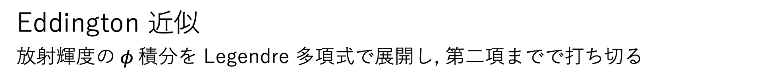
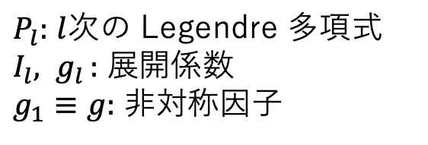
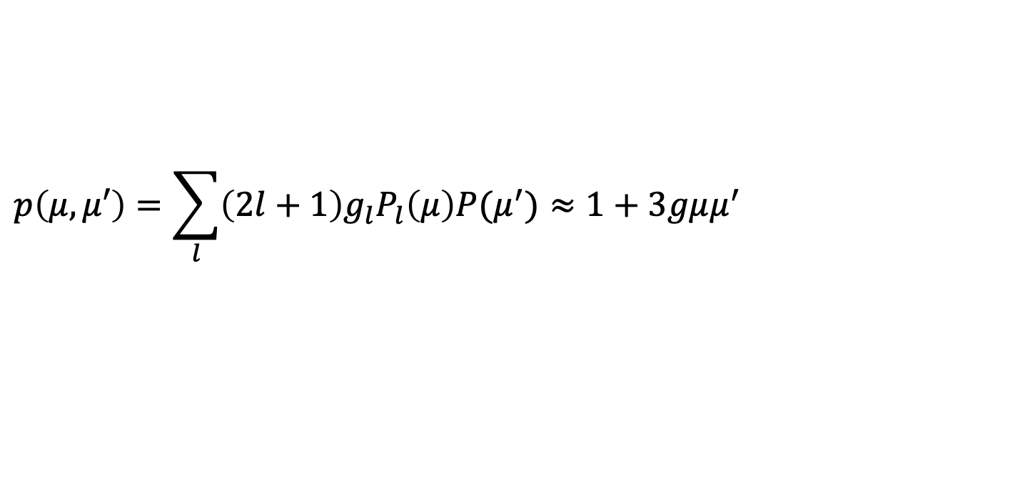
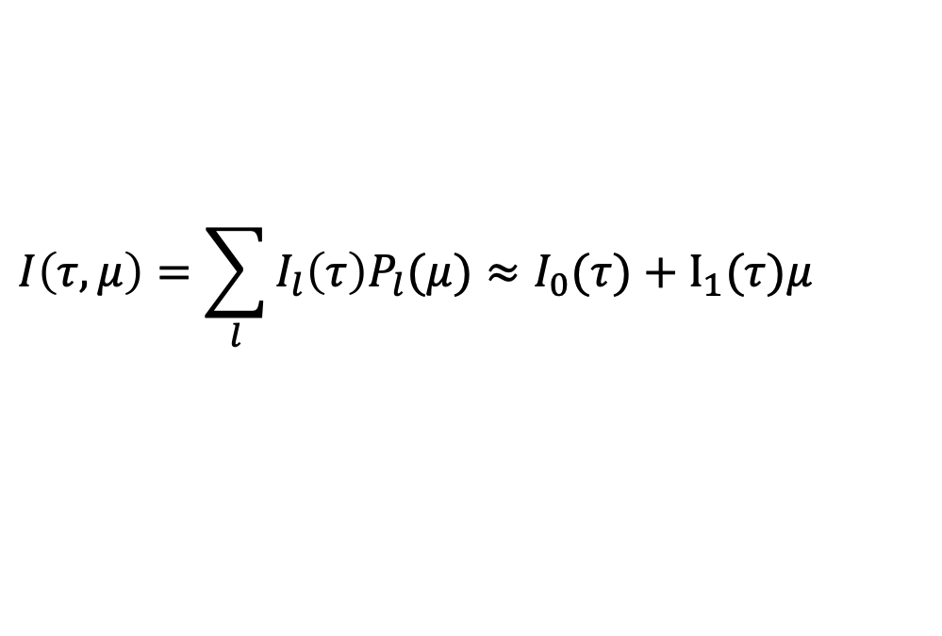
２計算式の導出
Eddington 近似
放射輝度の$φ$積分を Legendre 多項式で展開し, 第二項までで打ち切る
$$I\left(τ, μ\right)=\sum_{l}{I_{l}\left(τ\right)P_{l}(μ)}≈I_{0}(τ)+I_{1}(τ)μ$$
散乱位相関数の$φ$積分をLegendre 多項式で展開し, 第二項までで打ち切る
$$p\left(μ, μ′\right)=\sum_{l}{\left(2l+1\right)g_{l}P_{l}\left(μ\right)P(μ^{′})}≈1+3gμμ^{′}$$
$P_{l}:$ $l$次の Legendre 多項式
$I_{l}{, g}_{l}:$ 展開係数
$g_{1}≡g:$ 非対称因子
Notes:
Two-Stream 法にはいくつかの近似の手法がある
今回はそのうち δ-Eddington
散乱位相関数の近似はγ3の導出に必要,
g0 は散乱位相関数の規格化条件より導出される

Slide 10


２計算式の導出
Eddington 近似を用いた二流近似方程式
$$\frac{\text{d}F^{+}}{\text{d}τ}=γ_{1}F^{+}−γ_{2}F^{−}−πF_{s}γ_{3}e^{−τ/μ_{0}}$$
$$\frac{\text{d}F^{−}}{\text{d}τ}=γ_{2}F^{+}−γ_{1}F^{−}+πF_{s}γ_{4}e^{−τ/μ_{0}}$$
$$γ_{1}=\frac{1}{4}\left[7−\tilde{ω}\left(4+3g\right)\right]$$
$$γ_{2}=−\frac{1}{4}[1−\tilde{ω}(4−3g)]$$
$$γ_{3}≡β_{0}=\frac{1}{4}(2−3gμ_{0})$$
$$γ_{4}=1−γ_{3}$$
Notes:
散乱位相関数の近似はγ3の導出に必要,
g0 は散乱位相関数の規格化条件より導出される

Slide 11
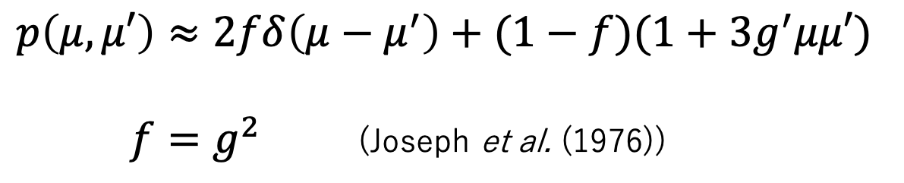

２計算式の導出
δ-Eddington 近似
前方散乱（入射光と同じ向きの散乱）が他の散乱と比べて強くなることを考慮し, 散乱位相関数を次のように近似する
$$p\left(μ, μ′\right)≈2fδ\left(μ−μ^{′}\right)+(1−f)(1+3g^{′}μμ′)$$
$f=g^{2}$ (Joseph et al. (1976))
$δ(x):$ Dirac のデルタ関数

Slide 12

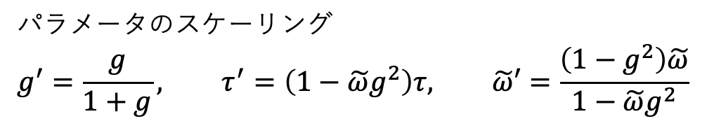
２計算式の導出
δ-Eddington 近似を用いた二流近似方程式
$$\frac{\text{d}F^{+}}{\text{d}τ}=γ_{1}F^{+}−γ_{2}F^{−}−πF_{s}γ_{3}e^{−τ/μ_{0}}$$
$$\frac{\text{d}F^{−}}{\text{d}τ}=γ_{2}F^{+}−γ_{1}F^{−}+πF_{s}γ_{4}e^{−τ/μ_{0}}$$
$$γ_{1}=\frac{1}{4}\left[7−\tilde{ω}′\left(4+3g′\right)\right]$$
$$γ_{2}=−\frac{1}{4}[1−\tilde{ω}′(4−3g′)]$$
$$γ_{3}≡β_{0}=\frac{1}{4}(2−3g′μ_{0})$$
$$γ_{4}=1−γ_{3}$$
パラメータのスケーリング
$$g^{′}=\frac{g}{1+g}, τ^{′}=\left(1−\tilde{ω}g^{2}\right)τ, \tilde{ω}′=\frac{\left(1−g^{2}\right)\tilde{ω}}{1−\tilde{ω}g^{2}}$$

Slide 13









２計算式の導出
放射フラックスの計算式
$$F_{tot}^{+}(τ)=F^{+}(τ)$$
$$F_{tot}^{−}\left(τ\right)=F^{−}\left(τ\right)+F_{dir}^{−}(τ)$$
$$F^{+}(τ)=k_{1}e^{λτ^{′} }+Γk_{2}e^{−λτ^{′}}+C^{+}(τ^{′})$$
$$F^{−}(τ)={Γk}_{1}e^{λτ^{′} }+k_{2}e^{−λτ^{′}}+C^{−}(τ^{′})$$
$$F_{dir}^{−}\left(τ\right)=μ_{0}πF_{s}\exp{(−τ/μ_{0})}$$
$$λ={\left(γ_{1}^{2}−γ_{2}^{2}\right)}^{1/2}$$
$$Γ=γ_{2}/(γ_{1}+λ)$$
$$C^{+}(τ^{′})=\frac{\tilde{ω}′πF_{s}\exp\left(−τ^{′}/μ_{0}\right)[\left(γ_{1}−1/μ_{0}\right)γ_{3}+γ_{2}γ_{4}]}{λ^{2}−1/μ_{0}^{2}}$$
$$C^{−}\left(τ^{′}\right)=\frac{\tilde{ω}′πF_{s}\exp\left(−τ^{′}/μ_{0}\right)[\left(γ_{1}+1/μ_{0}\right)γ_{4}+γ_{2}γ_{3}]}{λ^{2}−1/μ_{0}^{2}}$$
$$0$$
$$F_{dir}^{−}(τ)$$
$$F^{+}(τ)$$
$$F^{−}(τ)$$
$$τ_{s}$$
$$τ$$
境界条件
$$F^{+}\left(τ_{s}\right)=R_{sfc}F_{tot}^{−}\left(τ_{s}\right)$$
$$F^{−}\left(0\right)=0$$
$R_{sfc}:$ 地表の反射率
Notes:
先ほど一様な大気において

Slide 14

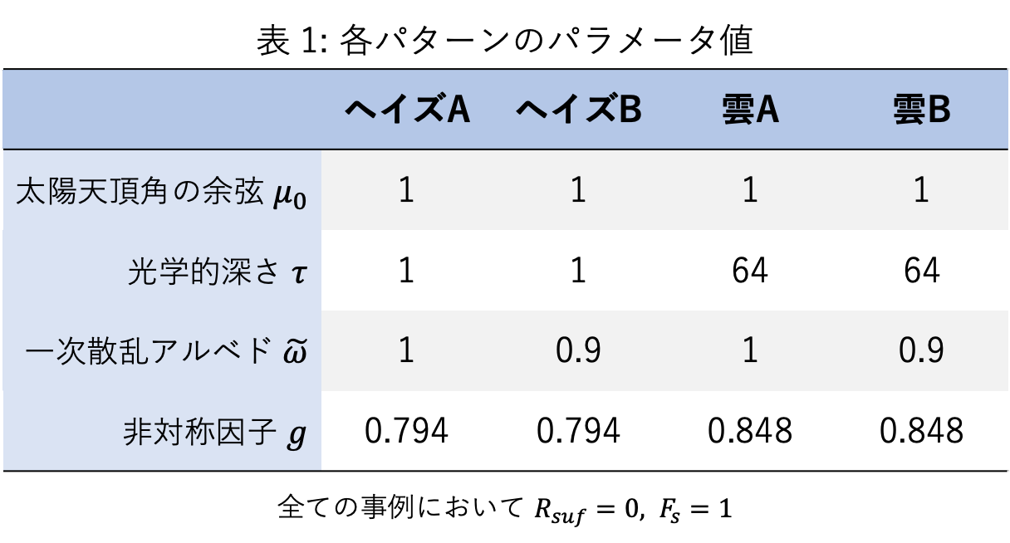
３計算式の検討
Toon et al. (1989) が用いたパラメータ条件について放射フラックス $F^{+}(0)$, $F^{−}\left(τ_{s}\right)$を計算し, 計算結果の正確さを評価する
表 1: 各パターンのパラメータ値 |  | 表 1 各事例の
 | ヘイズA | ヘイズB | 雲A | 雲B
太陽天頂角の余弦 $μ_{0}$ | 1 | 1 | 1 | 1
光学的深さ $τ$ | 1 | 1 | 64 | 64
一次散乱アルベド $\tilde{ω}$ | 1 | 0.9 | 1 | 0.9
非対称因子 $g$ | 0.794 | 0.794 | 0.848 | 0.848
全ての事例において $R_{suf}=0, F_{s}=1$ |  | 共通
Notes:
ヘイズ(Haze)煙霧 高層雲

Slide 15
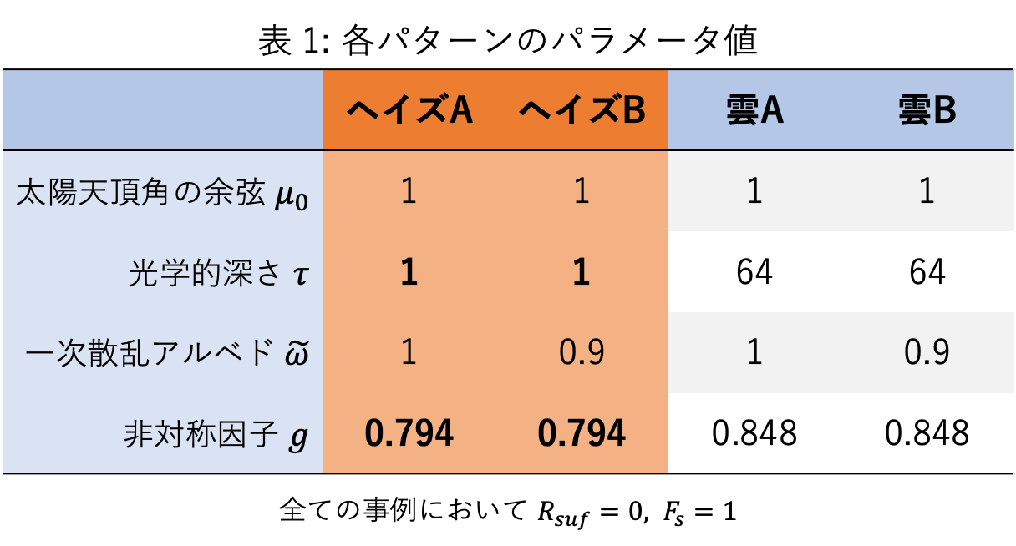
３計算式の検討
Toon et al. (1989) が用いたパラメータ条件について放射フラックス $F^{+}(0)$, $F^{−}\left(τ_{s}\right)$を計算し, 計算結果の正確さを評価する
表 1: 各パターンのパラメータ値 |  | 表 1 各事例の
 | ヘイズA | ヘイズB | 雲A | 雲B
太陽天頂角の余弦 $μ_{0}$ | 1 | 1 | 1 | 1
光学的深さ $τ$ | 1 | 1 | 64 | 64
一次散乱アルベド $\tilde{ω}$ | 1 | 0.9 | 1 | 0.9
非対称因子 $g$ | 0.794 | 0.794 | 0.848 | 0.848
全ての事例において $R_{suf}=0, F_{s}=1$ |  | 共通
Notes:
ヘイズ(Haze)煙霧 高層雲

Slide 16
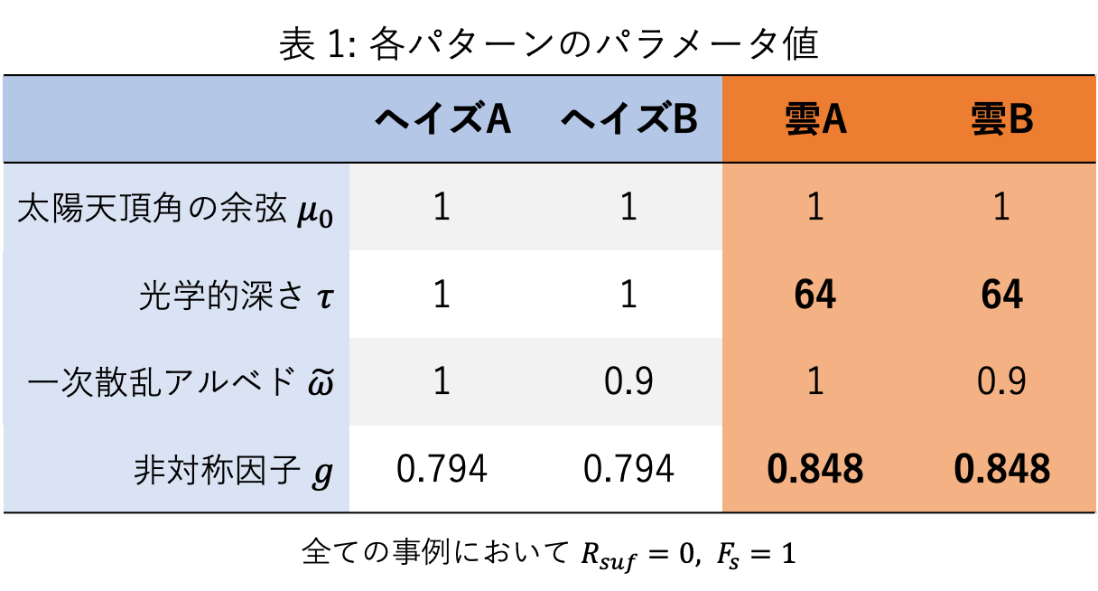
３計算式の検討
Toon et al. (1989) が用いたパラメータ条件について放射フラックス $F^{+}(0)$, $F^{−}\left(τ_{s}\right)$を計算し, 計算結果の正確さを評価する
表 1: 各パターンのパラメータ値 |  | 表 1 各事例の
 | ヘイズA | ヘイズB | 雲A | 雲B
太陽天頂角の余弦 $μ_{0}$ | 1 | 1 | 1 | 1
光学的深さ $τ$ | 1 | 1 | 64 | 64
一次散乱アルベド $\tilde{ω}$ | 1 | 0.9 | 1 | 0.9
非対称因子 $g$ | 0.794 | 0.794 | 0.848 | 0.848
全ての事例において $R_{suf}=0, F_{s}=1$ |  | 共通
Notes:
ヘイズ(Haze)煙霧 高層雲

Slide 17
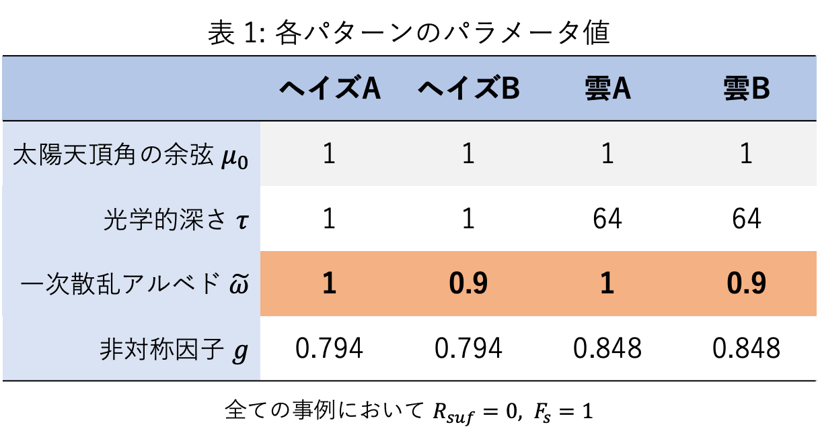
３計算式の検討
Toon et al. (1989) が用いたパラメータ条件について放射フラックス $F^{+}(0)$, $F^{−}\left(τ_{s}\right)$を計算し, 計算結果の正確さを評価する
表 1: 各パターンのパラメータ値 |  | 表 1 各事例の
 | ヘイズA | ヘイズB | 雲A | 雲B
太陽天頂角の余弦 $μ_{0}$ | 1 | 1 | 1 | 1
光学的深さ $τ$ | 1 | 1 | 64 | 64
一次散乱アルベド $\tilde{ω}$ | 1 | 0.9 | 1 | 0.9
非対称因子 $g$ | 0.794 | 0.794 | 0.848 | 0.848
全ての事例において $R_{suf}=0, F_{s}=1$ |  | 共通
Notes:
ヘイズ(Haze)煙霧 高層雲

Slide 18
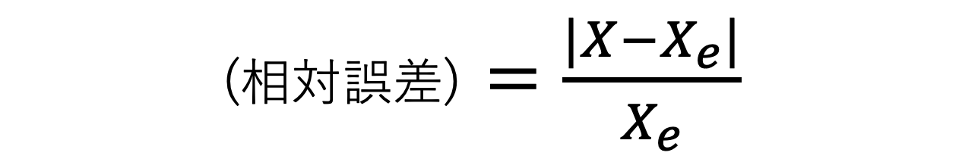
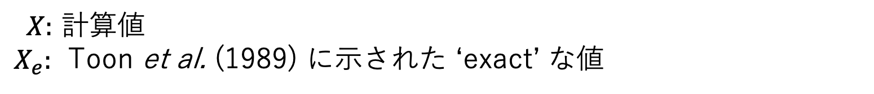
３計算式の検討
正確さの評価
(相対誤差) $=\frac{|X−X_{e}|}{X_{e}}$
$X:$ 計算値
$X_{e}:$ Toon et al. (1989) に示された ‘exact’ な値
Notes:
ほんけn

Slide 19

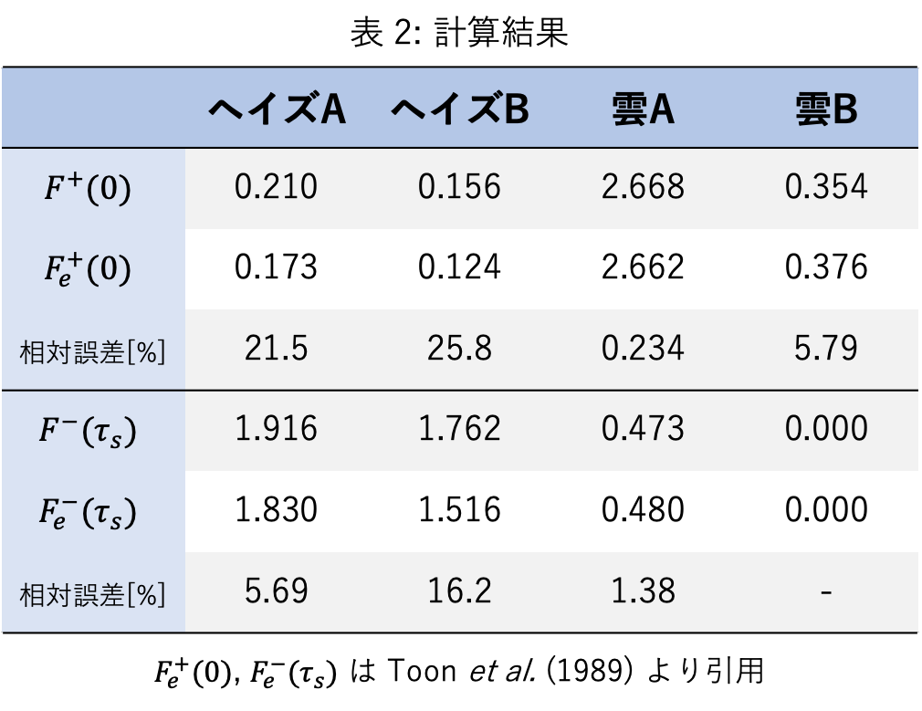
３計算式の検討
計算結果
・ヘイズ A, B で誤差が大きい
(特に, $F^{+}(0)$ で 20%~ )
・雲 A, B の誤差は比較的小さい
(~6% 程度)
・A の方が B よりも誤差が小さい
表 2: 計算結果 |  | 表 1 各事例の
 | ヘイズA | ヘイズB | 雲A | 雲B
$$F^{+}(0)$$ | 0.210 | 0.156 | 2.668 | 0.354
$$F_{e}^{+}(0)$$ | 0.173 | 0.124 | 2.662 | 0.376
相対誤差[%] | 21.5 | 25.8 | 0.234 | 5.79
$$F^{−}(τ_{s})$$ | 1.916 | 1.762 | 0.473 | 0.000
$$F_{e}^{−}(τ_{s})$$ | 1.830 | 1.516 | 0.480 | 0.000
相対誤差[%] | 5.69 | 16.2 | 1.38 | -
$F_{e}^{+}(0)$, $F_{e}^{−}(τ_{s})$ は Toon et al. (1989) より引用 |  | 共通
Notes:
ここでいうexactな値とは, Toon etal に掲載された数値であり, 真に厳密な解というわけではないことに留意
- は相対誤差が計算できないため

Slide 20

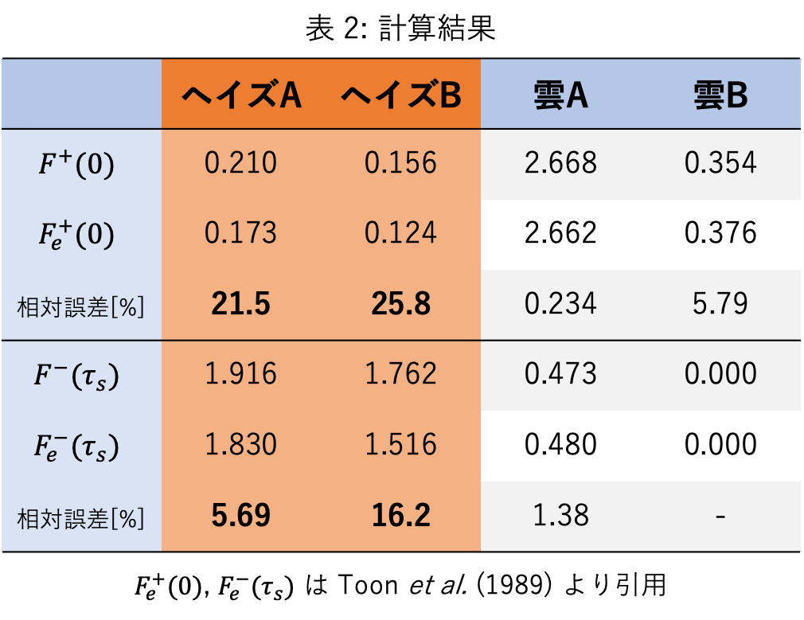
３計算式の検討
計算結果
・ヘイズ A, B で誤差が大きい
(特に, $F^{+}(0)$ で 20%~ )
・雲 A, B の誤差は比較的小さい
(~6% 程度)
・A の方が B よりも誤差が小さい
表 2: 計算結果 |  | 表 1 各事例の
 | ヘイズA | ヘイズB | 雲A | 雲B
$$F^{+}(0)$$ | 0.210 | 0.156 | 2.668 | 0.354
$$F_{e}^{+}(0)$$ | 0.173 | 0.124 | 2.662 | 0.376
相対誤差[%] | 21.5 | 25.8 | 0.234 | 5.79
$$F^{−}(τ_{s})$$ | 1.916 | 1.762 | 0.473 | 0.000
$$F_{e}^{−}(τ_{s})$$ | 1.830 | 1.516 | 0.480 | 0.000
相対誤差[%] | 5.69 | 16.2 | 1.38 | -
$F_{e}^{+}(0)$, $F_{e}^{−}(τ_{s})$ は Toon et al. (1989) より引用 |  | 共通
Notes:
ここでいうexactな値とは, Toon etal に掲載された数値であり, 真に厳密な解というわけではないことに留意
- は相対誤差が計算できないため

Slide 21

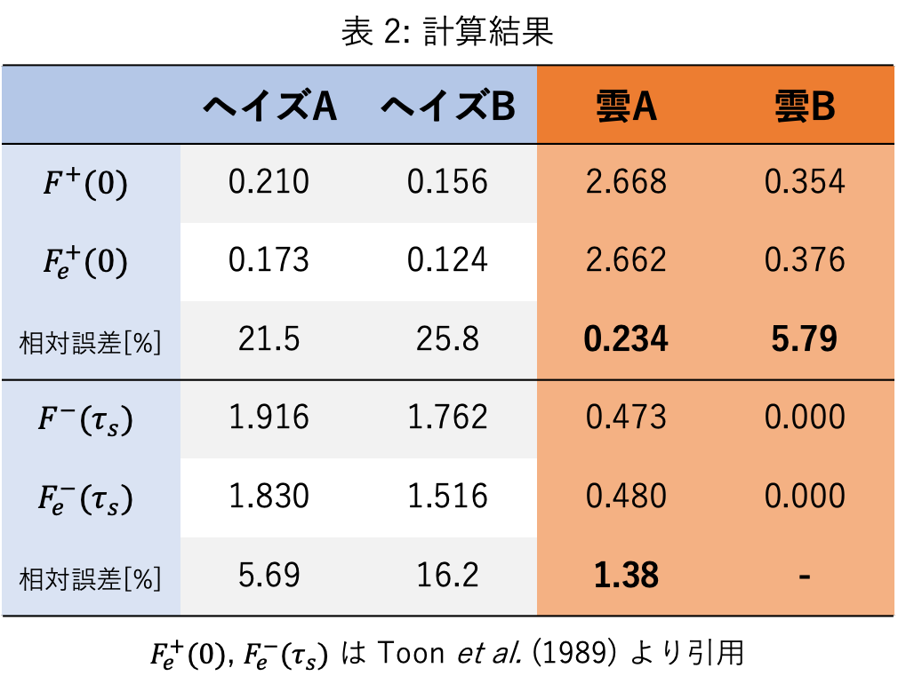
３計算式の検討
計算結果
・ヘイズ A, B で誤差が大きい
(特に, $F^{+}(0)$ で 20%~ )
・雲 A, B の誤差は比較的小さい
(~6% 程度)
・A の方が B よりも誤差が小さい
表 2: 計算結果 |  | 表 1 各事例の
 | ヘイズA | ヘイズB | 雲A | 雲B
$$F^{+}(0)$$ | 0.210 | 0.156 | 2.668 | 0.354
$$F_{e}^{+}(0)$$ | 0.173 | 0.124 | 2.662 | 0.376
相対誤差[%] | 21.5 | 25.8 | 0.234 | 5.79
$$F^{−}(τ_{s})$$ | 1.916 | 1.762 | 0.473 | 0.000
$$F_{e}^{−}(τ_{s})$$ | 1.830 | 1.516 | 0.480 | 0.000
相対誤差[%] | 5.69 | 16.2 | 1.38 | -
$F_{e}^{+}(0)$, $F_{e}^{−}(τ_{s})$ は Toon et al. (1989) より引用 |  | 共通
Notes:
ここでいうexactな値とは, Toon etal に掲載された数値であり, 真に厳密な解というわけではないことに留意
- は相対誤差が計算できないため

Slide 22

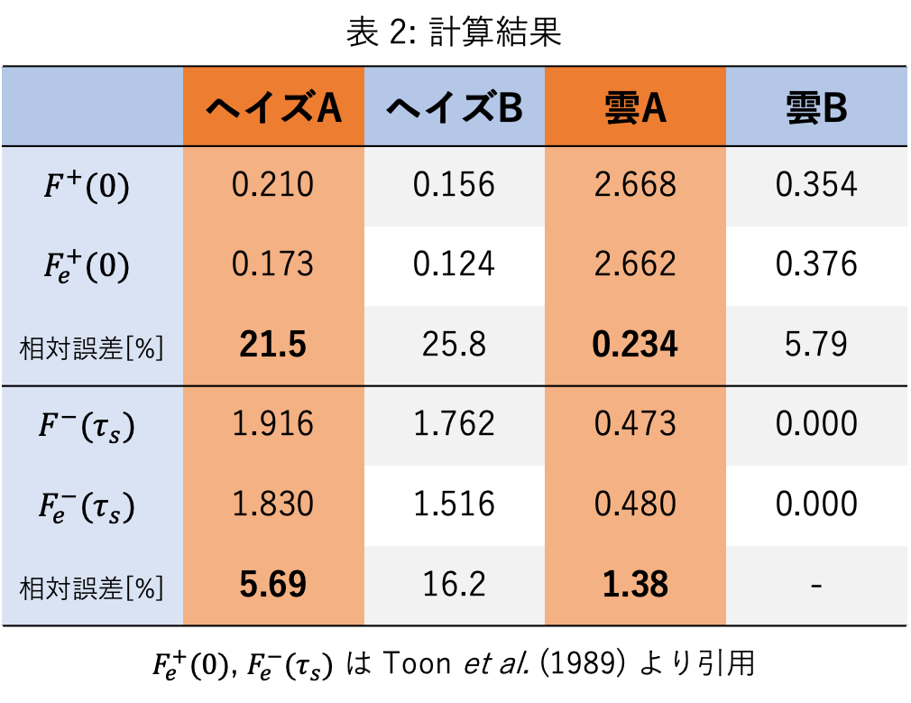
３計算式の検討
計算結果
・ヘイズ A, B で誤差が大きい
(特に, $F^{+}(0)$ で 20%~ )
・雲 A, B の誤差は比較的小さい
(~6% 程度)
・A の方が B よりも誤差が小さい
表 2: 計算結果 |  | 表 1 各事例の
 | ヘイズA | ヘイズB | 雲A | 雲B
$$F^{+}(0)$$ | 0.210 | 0.156 | 2.668 | 0.354
$$F_{e}^{+}(0)$$ | 0.173 | 0.124 | 2.662 | 0.376
相対誤差[%] | 21.5 | 25.8 | 0.234 | 5.79
$$F^{−}(τ_{s})$$ | 1.916 | 1.762 | 0.473 | 0.000
$$F_{e}^{−}(τ_{s})$$ | 1.830 | 1.516 | 0.480 | 0.000
相対誤差[%] | 5.69 | 16.2 | 1.38 | -
$F_{e}^{+}(0)$, $F_{e}^{−}(τ_{s})$ は Toon et al. (1989) より引用 |  | 共通
Notes:
ここでいうexactな値とは, Toon etal に掲載された数値であり, 真に厳密な解というわけではないことに留意
- は相対誤差が計算できないため

Slide 23
３計算式の検討
計算式の検討
・計算による誤差が10% 程度であれば許容できる (Toon et al. (1989))
・雲A, B は許容範囲内 (相対誤差: ~6%)
・ヘイズA, B については正確さを上げる必要がある

Slide 24
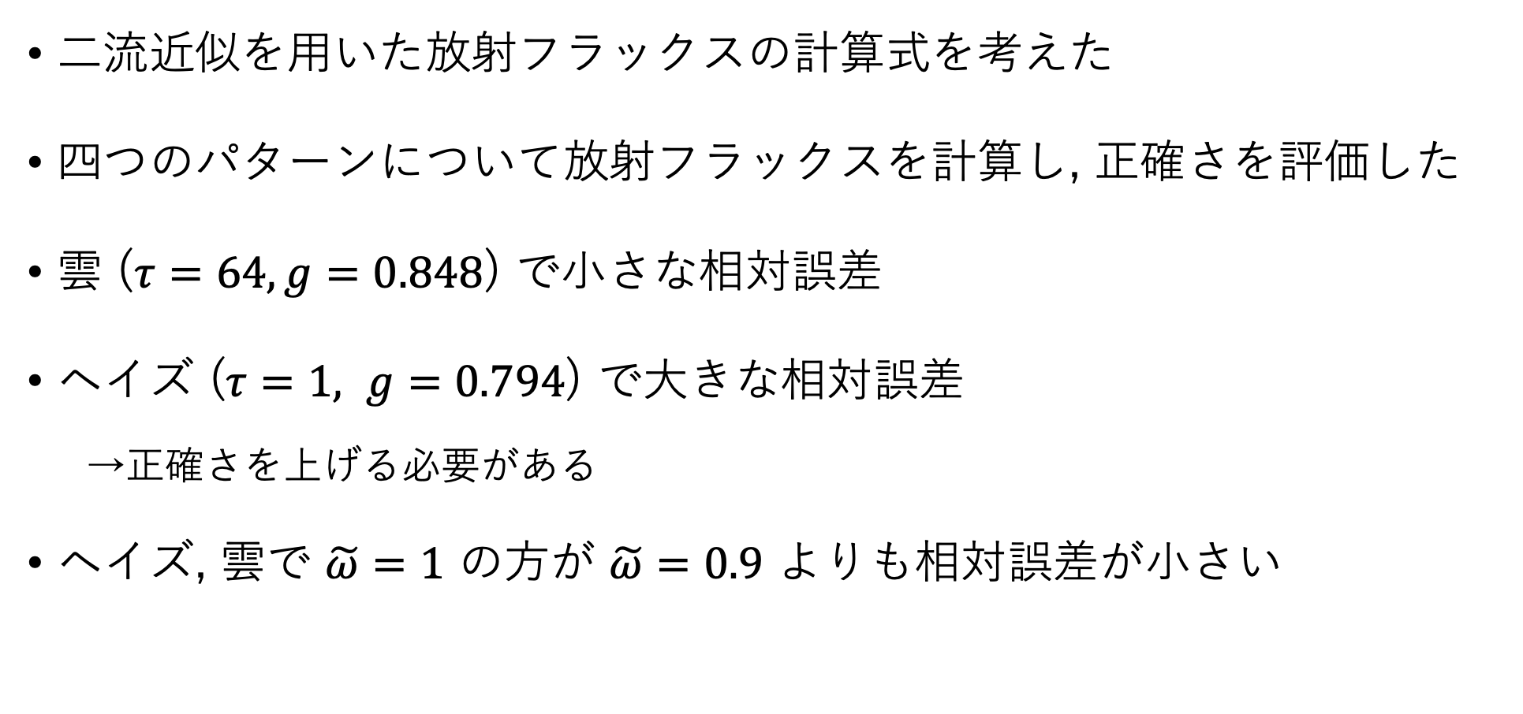
４まとめ
二流近似を用いた放射フラックスの計算式を考えた
四つのパターンについて放射フラックスを計算し, 正確さを評価した
雲 ($τ=64, g=0.848$) で小さな相対誤差
ヘイズ ($τ=1, g=0.794$) で大きな相対誤差
→正確さを上げる必要がある
ヘイズ, 雲で $\tilde{ω}=1$ の方が $\tilde{ω}=0.9$ よりも相対誤差が小さい

Slide 25
参考文献
Joseph, J. E., 1976: The Delta-Eddington Approximation for Radiative Flux Transfer. J. Atmos. Sci., 33, 2452-2459.
Meador, W. E., and W. R. Weaver, 1980: Two-Stream Approximation to Radiative Transfer in Planetary Atmospheres: A Unified Description of Existing Methods and a New Improvement. J. Atmos. Sci., 37, 630-643.
Toon, O. B., C. P. McKay, and T. P. Ackerman, 1989: Rapid Calculation of Radiative Heating Rates and Photodissociation Rate in Inhomogeneous Multiple Scattering Atmospheres. J. Geophys, Res., 94, 287-301.
Wiscombe, W. J., 1977: The Delta-Eddington Approximation for a Vertically Inhomogeneous Atmosphere. Tech. Note TN-121 + STR, Natl. Cent. for Atmos. Res., Boulder, Colo.
グラント W. ペティ. “詳解 大気放射学 基礎と気象・気候学への応用”. 近藤豊, 茂木信宏訳. 東京大出版会, 2019, 416p.
関 友也. “地球大気の放射場に関する放射伝達方程式についての考察”. 2012. http://www.gfd-dennou.org/arch/prepri/2012/kobe-u/120210_tbseki-Bthesis/paper/pub/sotsuron.pdf. (参照: 2022/01/13)
地球流体電脳倶楽部. “DCPAM5 支配方程式とその離散化”. 2014. https://www.gfd-dennou.org/library/dcpam/dcpam5/dcpam5_latest/doc/basic_equations/pub/basic_equations.pdf. (参照: 2022/01/13)

